Slide 1
FONTYS HOGESCHOOL
FONTYS VITAAL

Slide 2
OPENING
2 doelgroepen
mooie thema’s
50.000 studenten, 4000 medewerkers

Slide 3
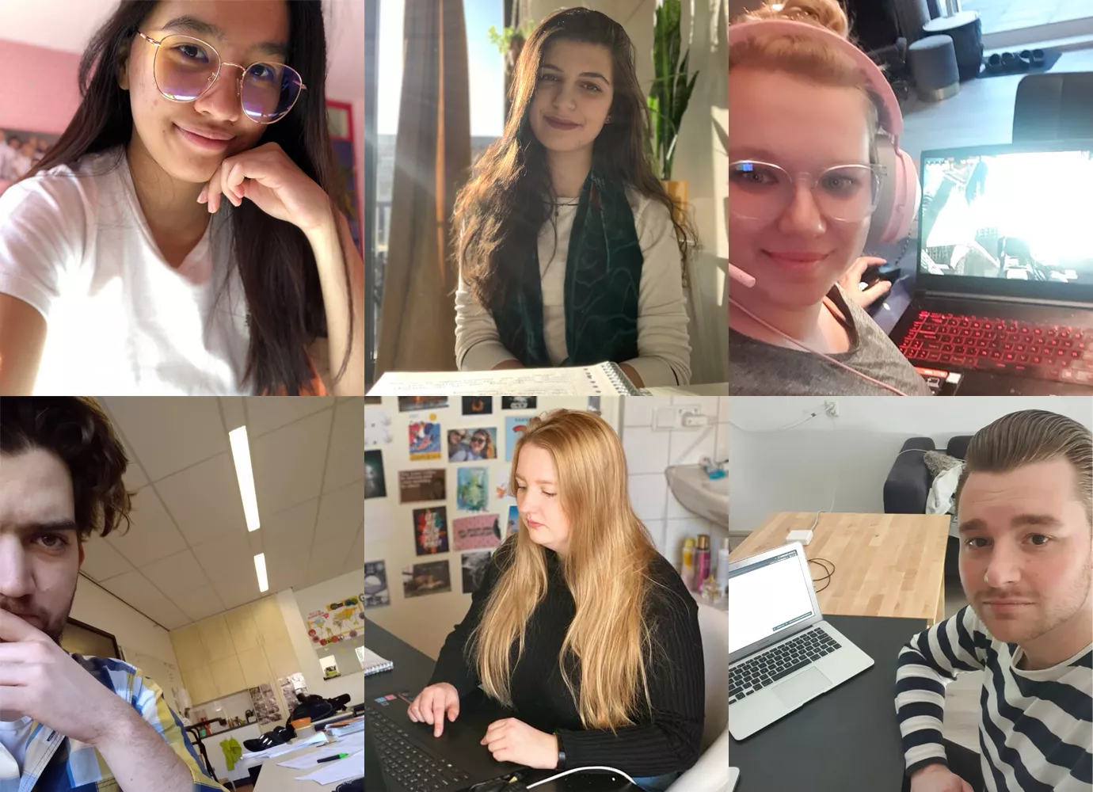
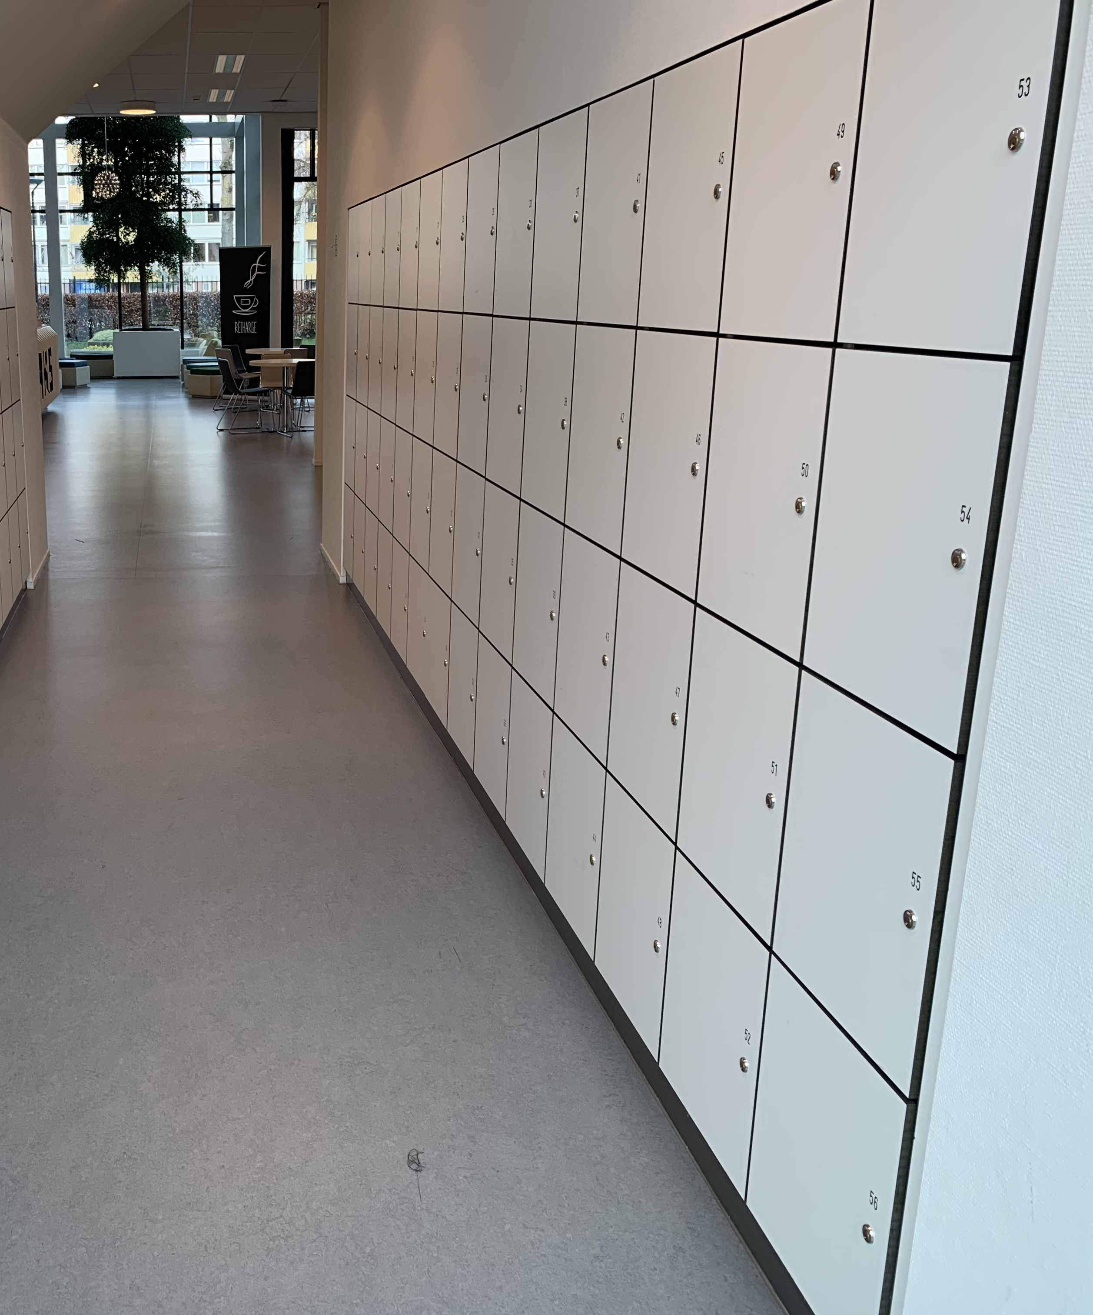
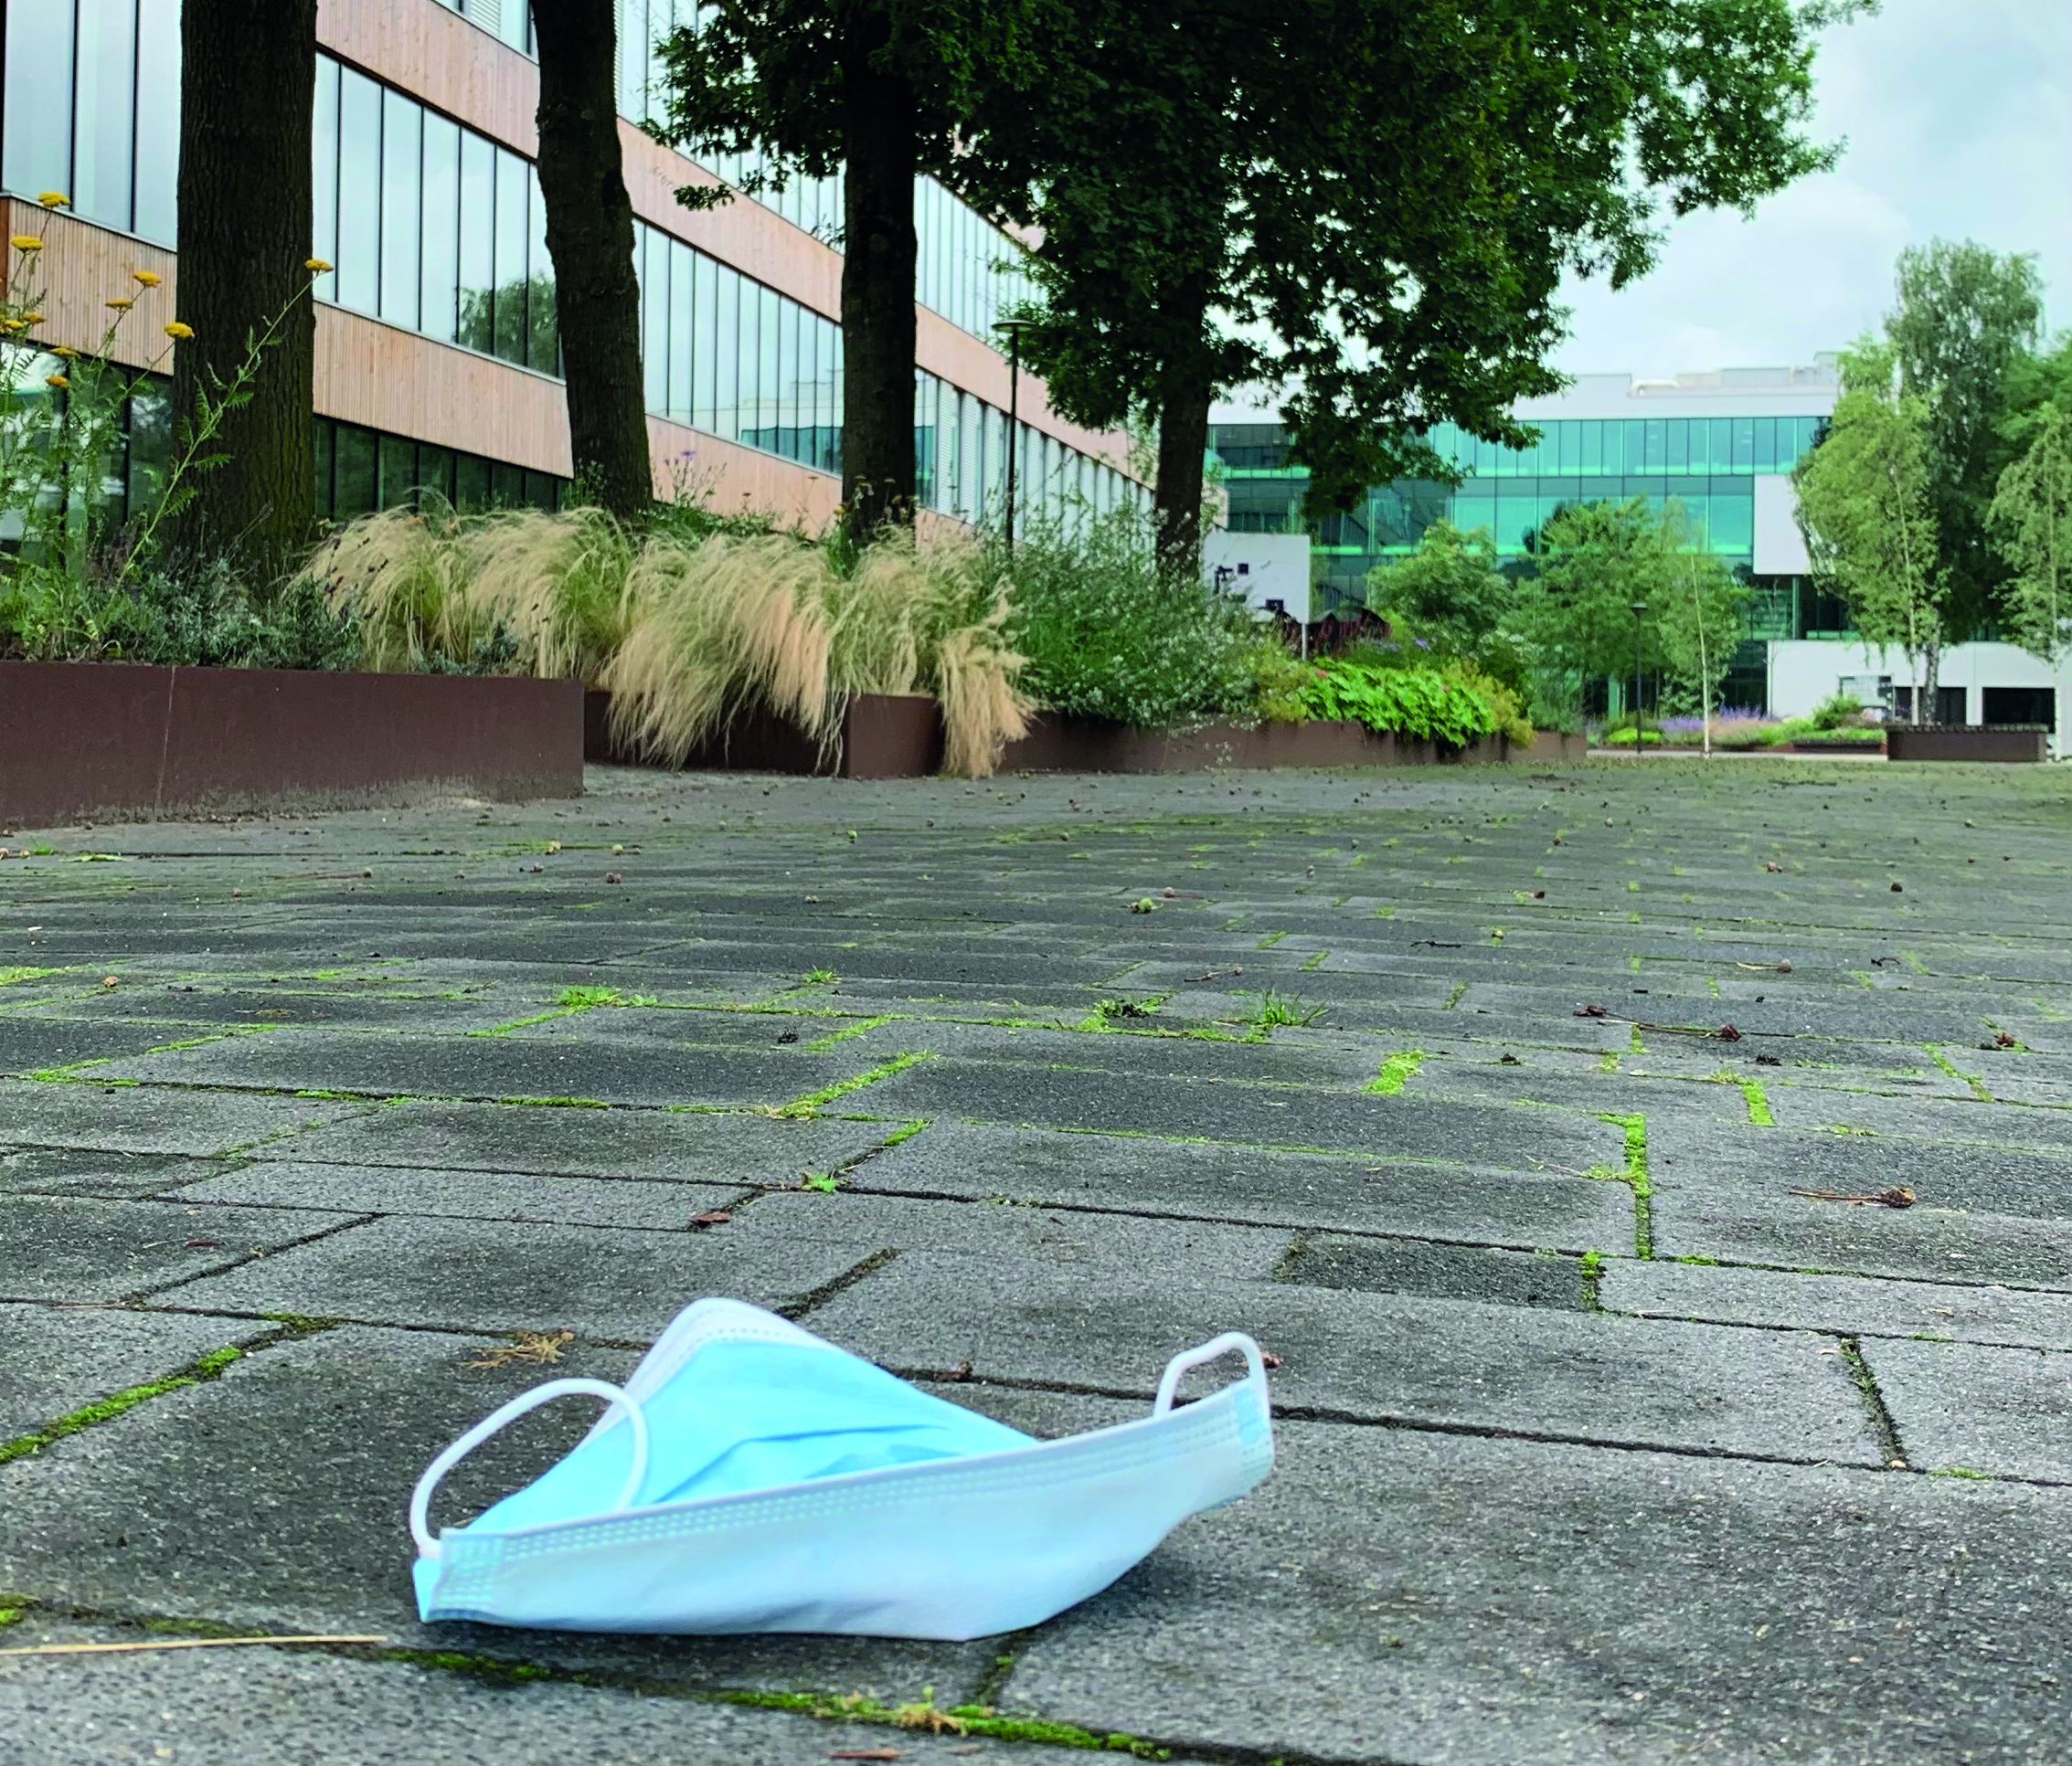
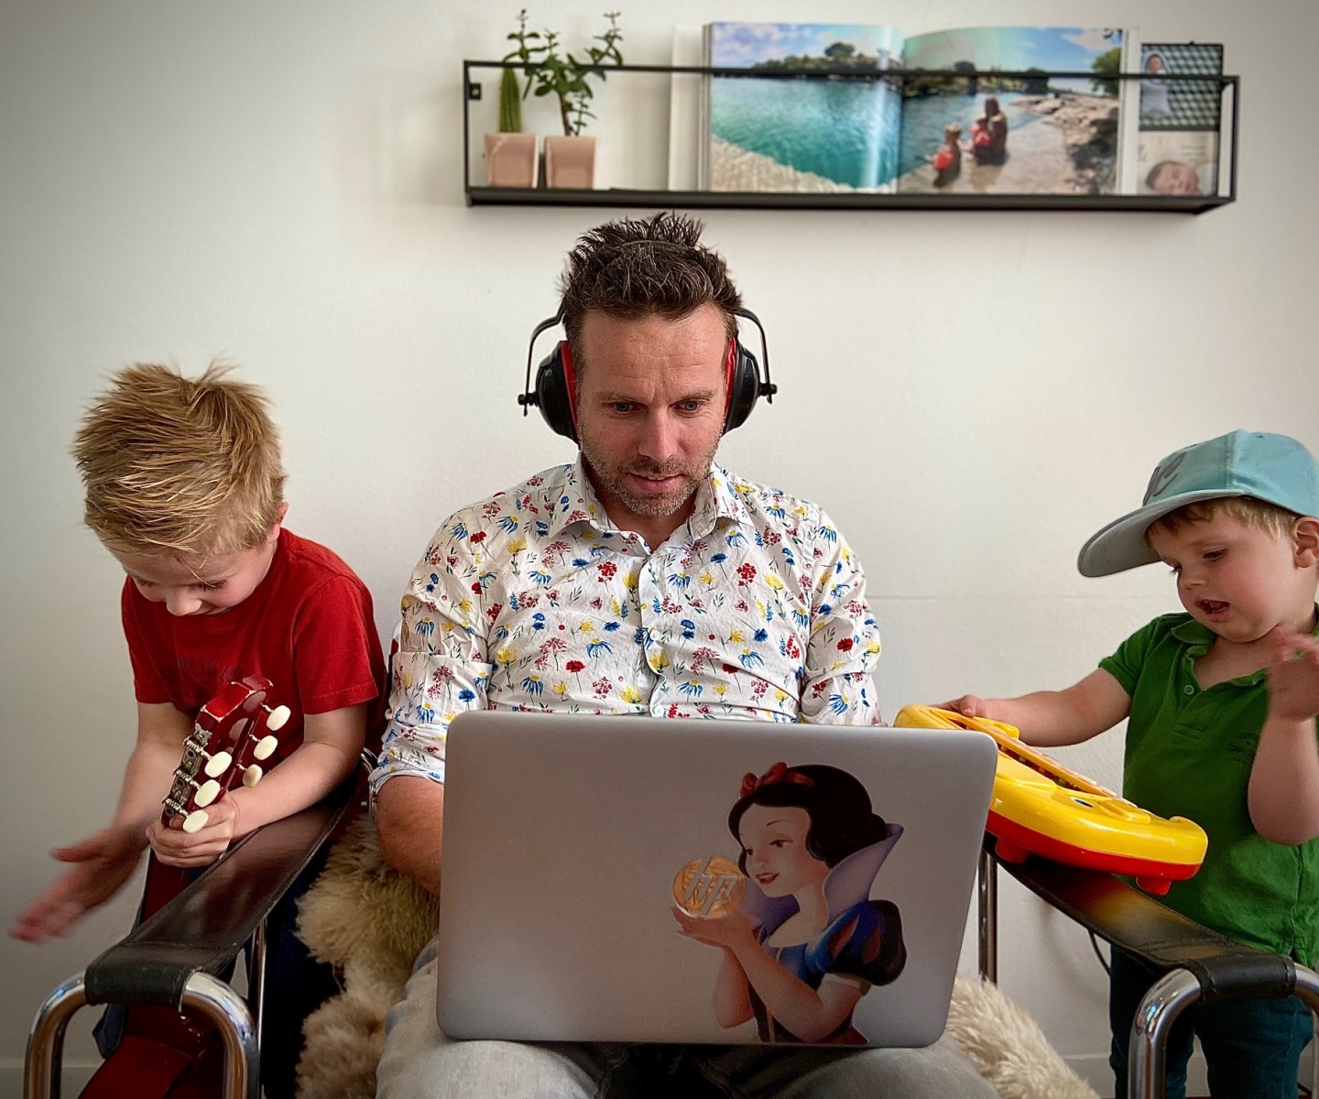

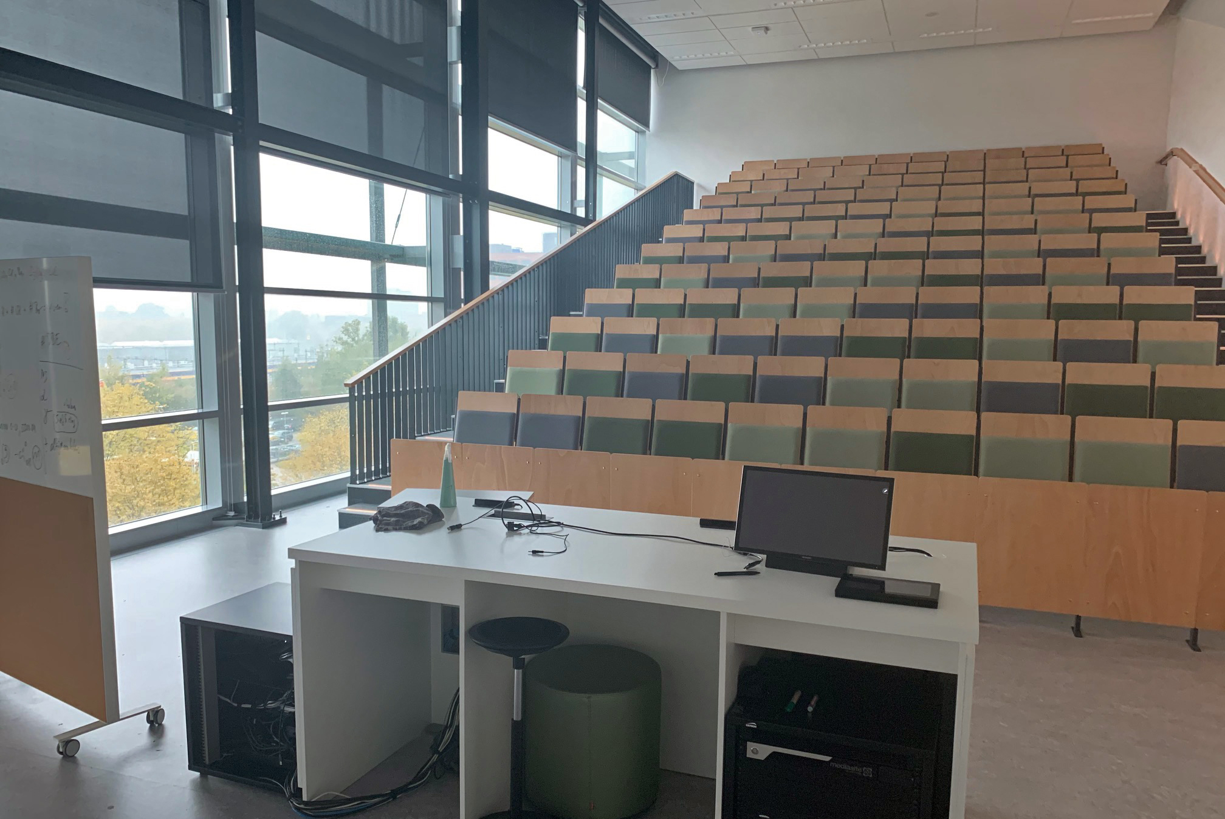
EN TOEN KWAM…
…CORONA

Slide 4

HOE HET ALLEMAAL BEGON

Slide 5

Studiesucces Studiewelzijn Startthermometer

Slide 6
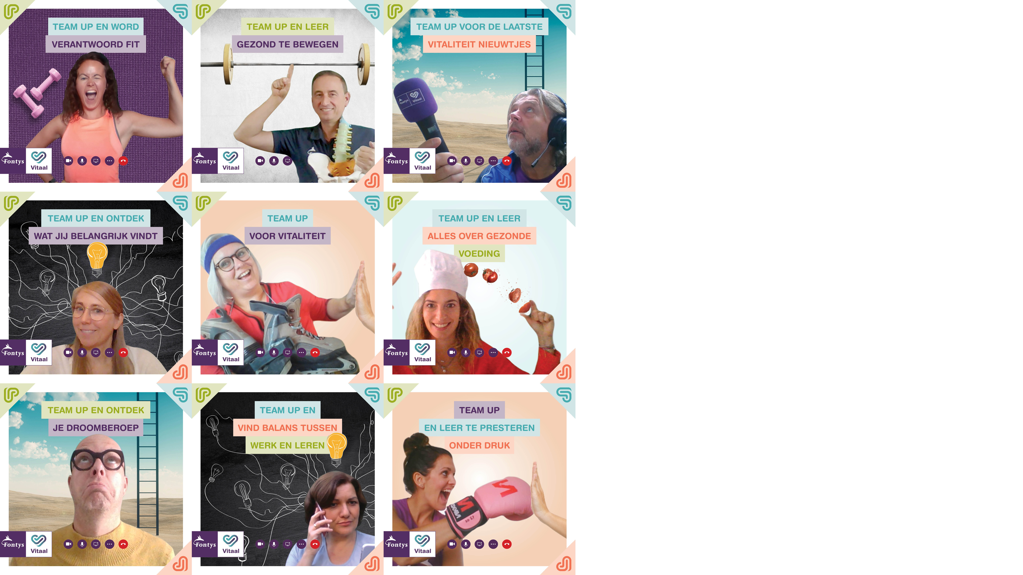
WHAT?
VITALITEITSWEEK,
VOOR EN DOOR
FONTYS

Slide 7
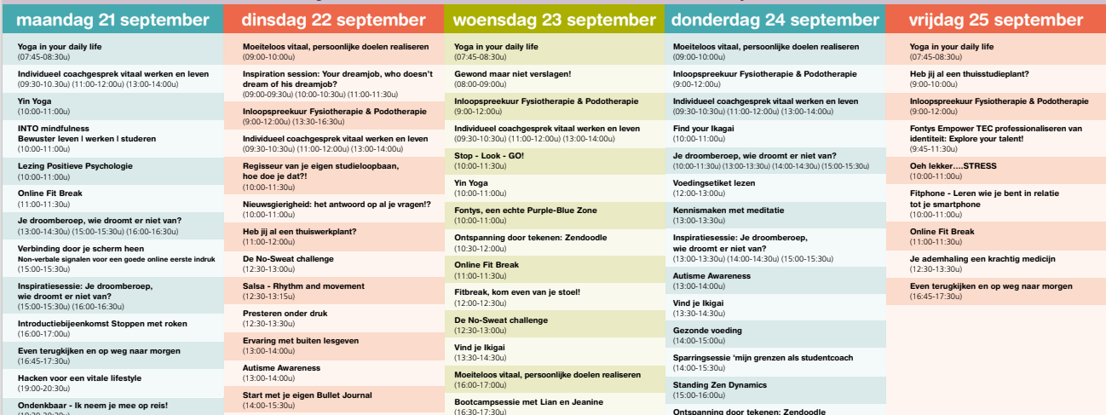
FONTYS VITALITEITS
WEEK
INTO
MINDFULNESS
Presteren onder druk
Gezonde
voeding

Slide 8


Blijf bij je kennis
Campagne beelden
Fontys helpt
Animaties

Slide 9
Purple
Boekje alcoholvrije cocktails
Blijf bij je kennis quiz
Connect Fontys Vitaal en Fontys Helpt/Helps
Blijf bij je kennis posters: toiletten en overnachtingslocaties
Fontys nieuws en social media: https://www.fontys.nl/actueel/blijf-bij-je-kennis/
Blijf bij je kennis op bandje Purple
De kunsten op Purple
Blijf bij je kennis in (digitaal) introboekje Purple

Slide 10
Padlet
https://padlet.com/ik_marjolein/vj7oeszu2rr256zr

